Slide 1
Regionalna Strategii Innowacji nowe rozwiązania/metody/narzędzia dla branży żywności szansa na wspólny projekt?

Slide 3
biznes-nauka-administracja (triple/quadruple helix)

Slide 4
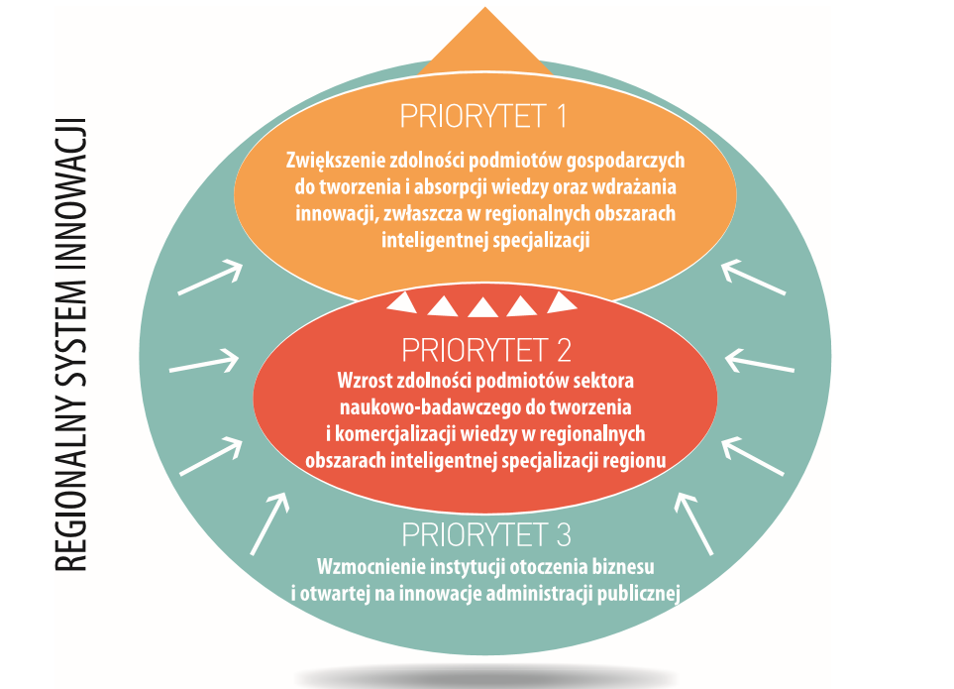

Slide 5
Kierunek 1.1: stymulowanie rozwoju przedsiębiorczości, zwłaszcza przedsiębiorczości technologicznej
uruchomienie pilotażowego programu Przedsiębiorczość technologiczna,
uruchomienie zintegrowanego programu wsparcia dla nowych innowacyjnych startupów, zwłaszcza firm opartych na wiedzy naukowej i firm inżynieryjnych:
uruchomienie zintegrowanego programu wsparcia dla firm szybko rosnących
uruchomienie zintegrowanego programu wsparcia internacjonalizacji firm, w tym wsparcia firm wdrażających model natychmiastowej internacjonalizacji

Slide 6
Kierunek 1.2: wzrost poziomu innowacyjności już działających firm
rozwój potencjału badawczo-rozwojowego firm, poprzez połączenie działań skierowanych na tworzenie lub rozbudowę w przedsiębiorstwach infrastruktury B+R oraz tworzenie firmowych centrów badawczo-rozwojowych;
projekty aplikacyjne - finansowanie badań przemysłowych, prac rozwojowych realizowanych przez pojedyncze firmy lub konsorcja firm oraz firm i jednostek naukowych

Slide 7
Kierunek 1.2: wzrost poziomu innowacyjności już działających firm
autonomiczne instrumenty wsparcia. zakup usług niezbędnych do rozwoju innowacji (bony na innowacje) - wdrożenie narzędzi samooceny zarządzania innowacjami w firmach wraz z regionalną bazą wykorzystywaną do benchmarkingu sektorowego (audyt technologiczny i innowacyjny)

Slide 8
Kierunek 1.2: wzrost poziomu innowacyjności już działających firm
włączenie producentów rolnych w łańcuch dostaw żywności, poprzez wsparcie dla systemów jakości,
promocję na rynkach lokalnych, współpracę poziomą i pionową,
nowe możliwości tworzenia sieci i wprowadzania do obrotu,
rozwój krótkich łańcuchów dostaw oraz zakładanie grup producenckich i innych porozumień na rzecz innowacji

Slide 9
Kierunek 1.3: rozwój wiedzy i kompetencji kadr przemysłowych (pracowników i kadry menedżerskiej).
Kierunek 1.4: pobudzanie i rozwój współpracy sieciowej podmiotów gospodarczych - wparcie procesu powstawania zrzeszeń branżowych (np. spółdzielni i grup producentów rolnych), struktur wielobranżowych, klastrów i platform współpracy angażujących sektor naukowo-badawczy.

Slide 10
Kierunek 1.5: rozwój inżynierii finansowej dla innowacji, dostosowującej w większym stopniu niż dotychczas typ wsparcia finansowego do charakteru innowacji (instrumenty zwrotne oraz instrumenty bezzwrotne).

Slide 11
Pierwsze programy pilotażowe RSI
regionalne programy badań w obszarach inteligentnych specjalizacji
przedsiębiorczość technologiczna
partnerstwo, sieci i klastry
regionalne centra wzrostu
inżynieria finansowa dla innowacji
innowacyjne zamówienia publiczne

Slide 12
wskazanie rozwiązań / metod / narzędzi poprawy wdrażania Regionalnej Strategii Innowacji w branży żywności oraz możliwości przygotowania projektu pilotażowego

